Slide 1
Доповідь на батьківських зборах на тему:
«Як підтримати дітей у стресових ситуаціях»
Підготувала: практичний психолог
Руслана БОНДАРЕНКО
2023р.

Slide 2
Що батькам потрібно говорити та робити, аби дитина почувалася спокійно?
1. Поясніть дитині план дій.
Складіть маршрут до укриття та розкажіть, якою має бути послідовності її дій. Говоріть короткими та чіткими фразами.
Намалюйте карту укриття: що і де розташовано, як воно функціонує.

Slide 3

2.Запитайте дитину, як вона почувається.
Спостерігайте за станом та реагуйте на потреби дитини.
Ставте їй відкриті запитання, стежте за емоційною реакцію та рівнем активності. Важливо, щоб дитина говорила про те, що з нею відбувається, сама могла запитувати, проявляла емоції.

Slide 4
3. Поділіться з дитиною власними відчуттями.
Проговорюйте і проявляйте емоції. Якщо ваша дитина переживає чи відчуває злість або роздратування через те, що відбувається навколо, не кажіть фраз на кшталт «Не переживай» чи «Тобі не варто злитись».
Не варто давати обіцянок, які від вас не залежать.
Поясніть: «Що б не сталось, головне – ми разом».

Slide 5

4. Дозволяйте себе обіймати та обіймайте у відповідь.
Тілесний контакт допоможе знизити рівень напруження та заспокоїтись. Можна спробувати одну з вправ:
• «Обійми метелика»

Slide 6

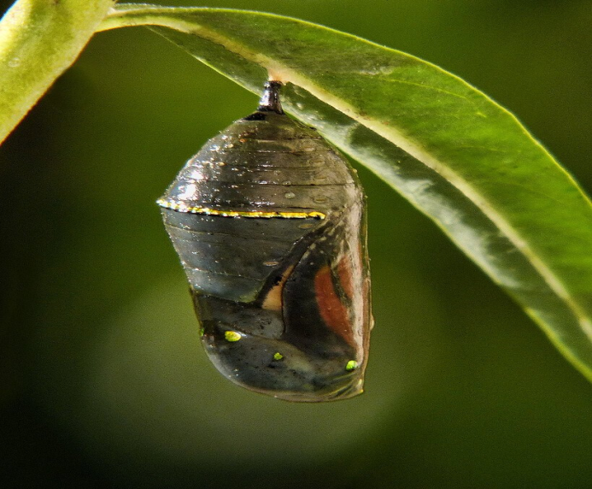
• «Водоспад»
• «Кокон»
.

Slide 7

Допоможе вийти зі стану ступору та знизити рівень стресу стабільне дихання. Важливо відновити стабільне дихання та фізичну активність

Slide 8
5. Нагадуйте дитині про режим дня.
У час невизначеності важливо відтворювати послідовність дня. Це надасть відчуття контролю над власним життям.

Slide 9
6. Піклуйтеся про себе і дитину.
Дбайте про себе. Ви краще допоможете дитині, якщо будете піклуватися про себе.
Дитина бачить, як ви реагуєте на новини, та копіює вас, тому важливо, щоб вона розуміла, що ви зберігаєте спокій і маєте чіткий план дій.

Slide 10
7. Нагадуйте дитині, що ви разом і з усім впораєтеся.
Дитині важливо знати, що вона не залишиться на самоті. Кінець розмови робіть максимально позитивним.
Створюйте спільні традиції завершення дня.
Обмежте кількість розмов та прослуховування новин про війну в присутності дитини. Надавайте їй лише перевірену інформацію, робіть це дозовано і відповідно до віку.

Slide 11

Дякую за увагу!

